Slide 1


Trường Tiểu học Thượng Thanh
HƯỚNG DẪN HỌC TIN HỌC
Lớp 4
Giáo viên: Vũ Thị Dịu

Slide 2

CHỦ ĐỀ 1: KHÁM PHÁ MÁY TÍNH
BÀI 2: CÁC THAO TÁC VỚI THƯ MỤC

Slide 3
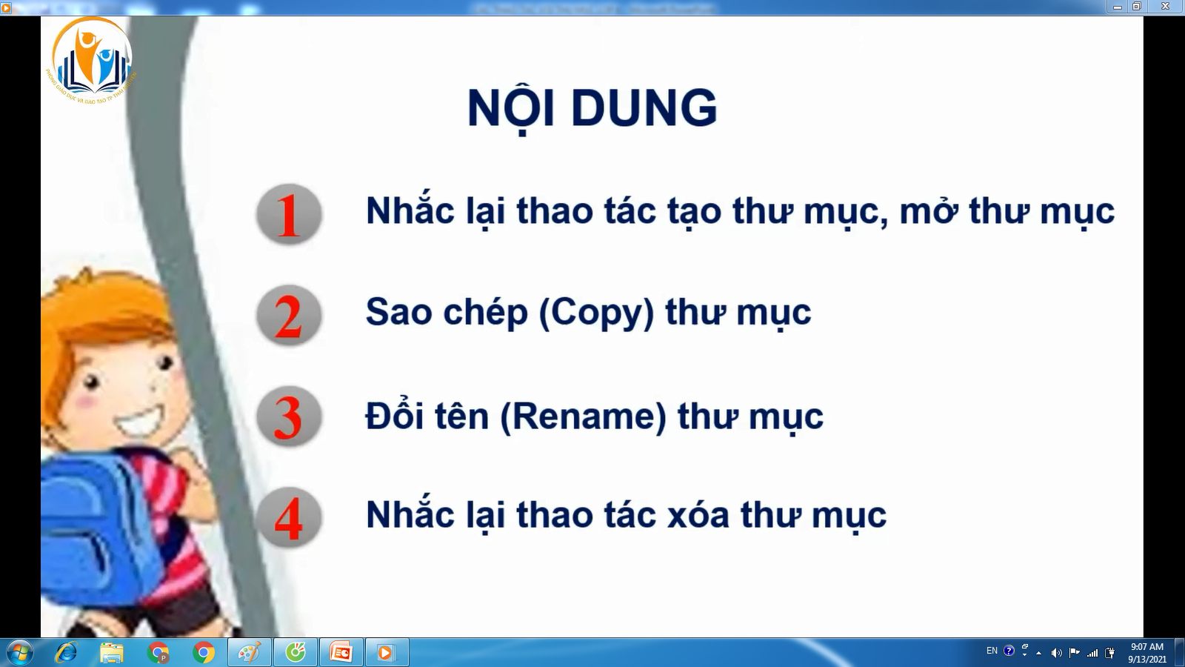

Slide 4

A. HOẠT ĐỘNG CƠ BẢN
1. Nhắc lại các thao tác tạo thư mục, mở thư mục.

Slide 5
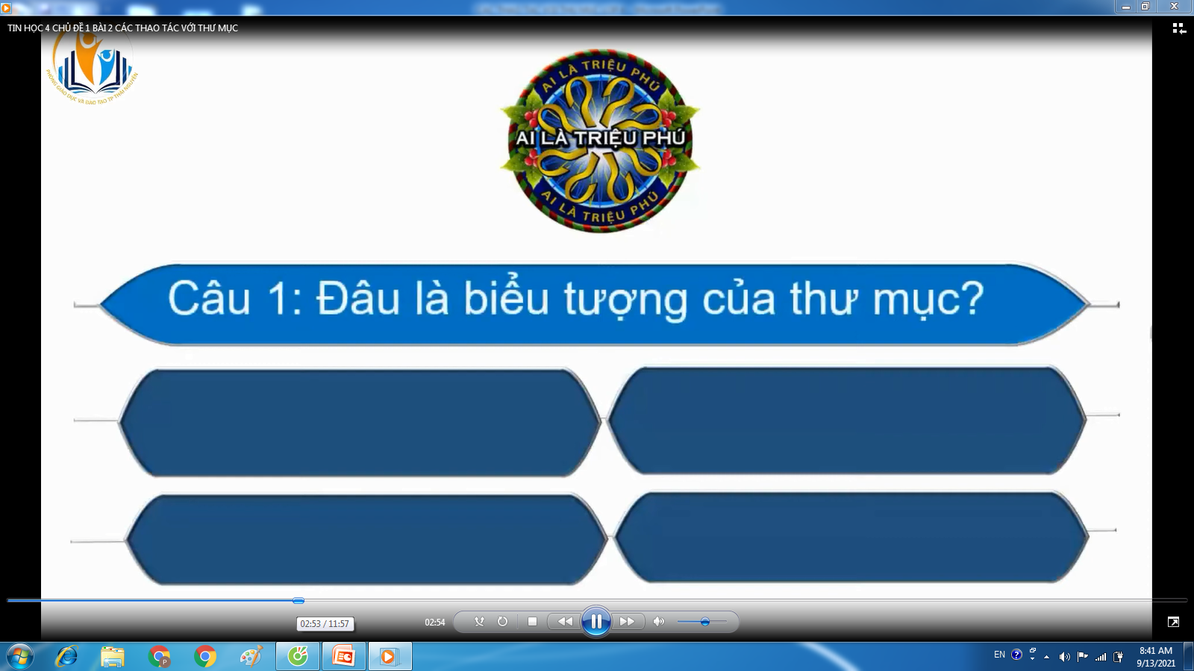









Slide 6
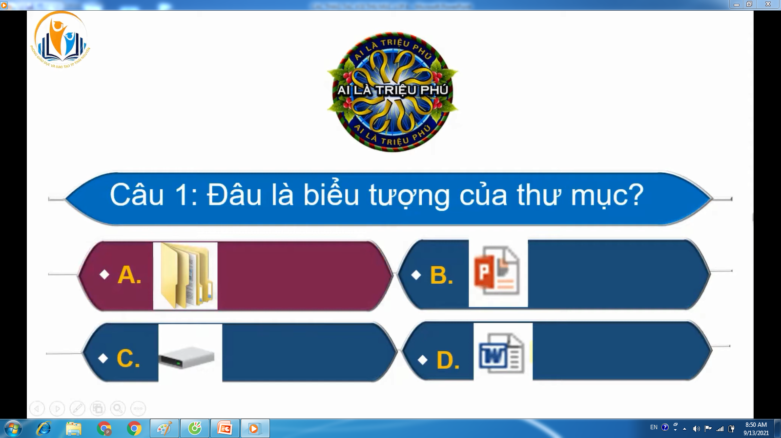

Slide 7
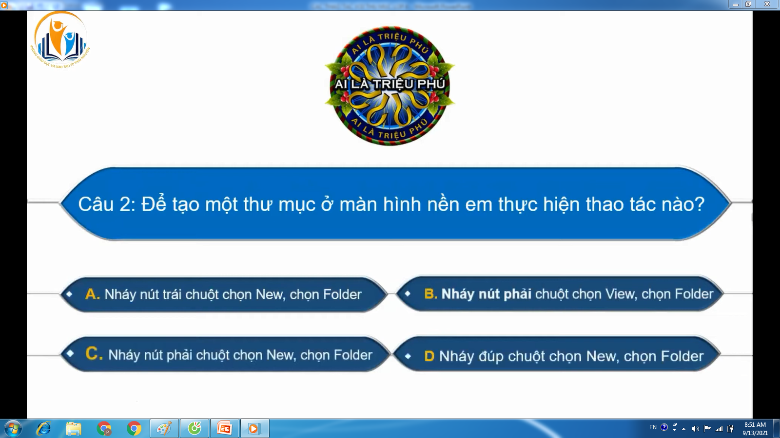


Slide 8
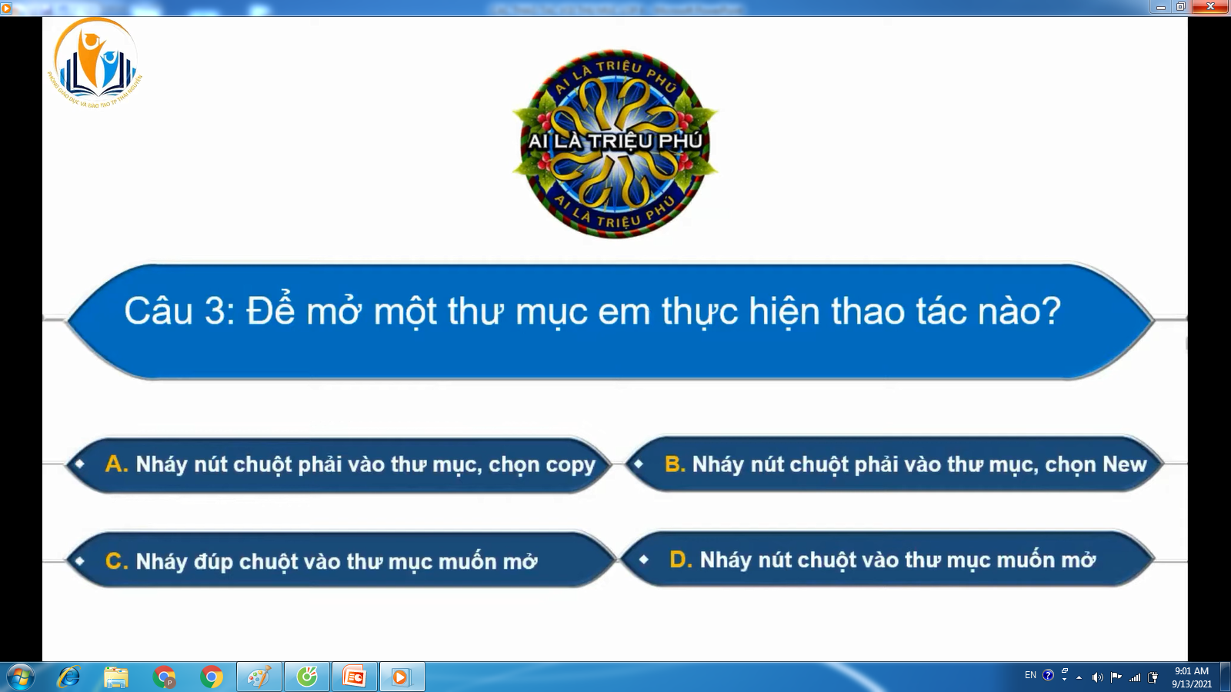

Slide 9
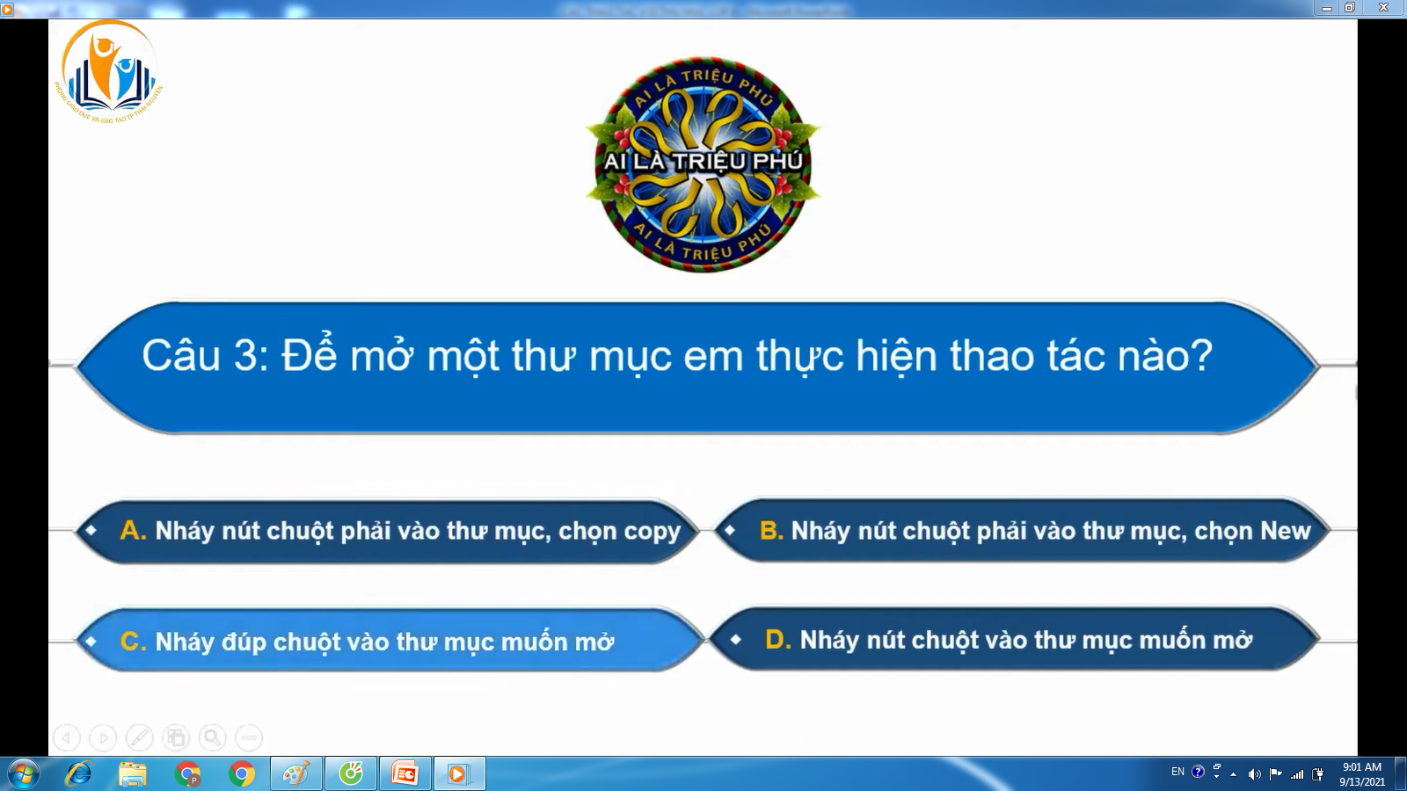

Slide 10
1. Nhắc lại các thao tác tạo thư mục, mở thư mục.
b) Điền các từ còn thiếu vào chỗ chấm(…) để được câu đúng
- Thư mục LOP4B có các thư mục con………………
TO1, TO2, TO3
An, Binh, Khiem
- Thư mục TO1 có các thư mục con…………………………

Slide 11


c) Đánh dấu vào ở sau câu đúng
Để mở thư mục LOP4B em phải thực hiện thao tác nào sau đây?
- Nháy chuột phải vào thư mục LOP4B, chọn Open.
- Nháy chuột phải vào thư mục LOP4B, chọn New.
- Nháy chuột phải vào thư mục LOP4B.
- Nháy đúp chuột vào thư mục LOP4B.

Slide 12
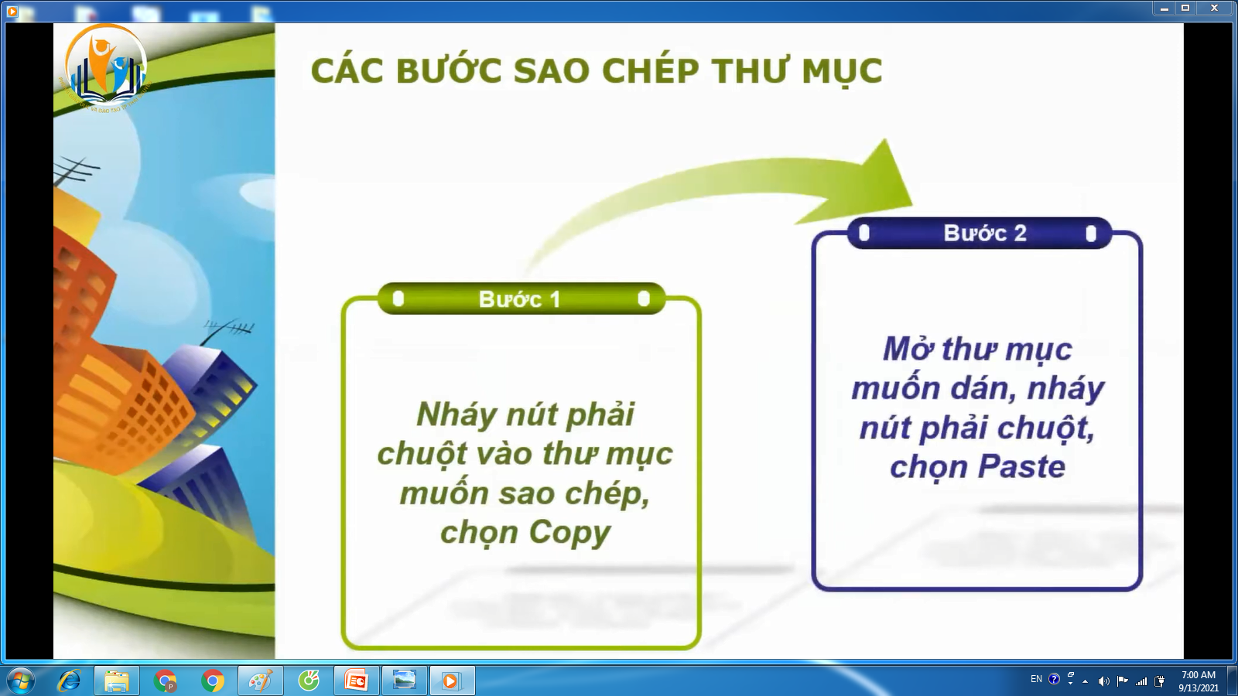
2. Sao chép (Copy) thư mục.

Slide 13
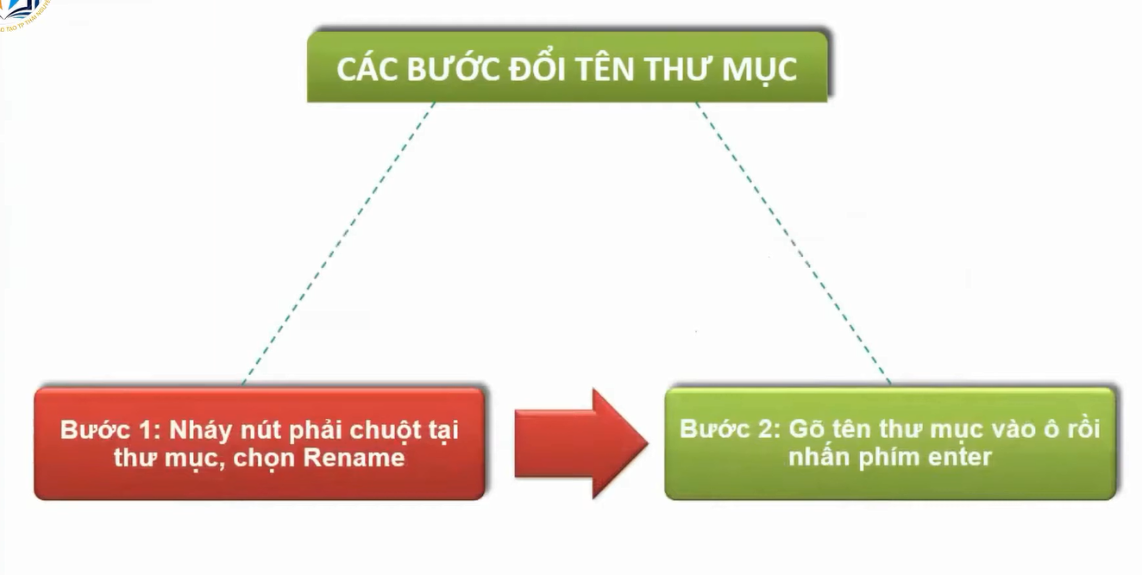
3. Đổi tên (Rename)thư mục.

Slide 14


Để đổi tên thư mục em nháy nút phải chuột vào thư mục rồi chọn?
A. Copy
B. Delete
C. Paste
D. Rename

Slide 15
4. Nhắc lại thao tác xóa thư mục.
Em thực hiện thao tác xóa thư mục to3 đã đổi tên ở hoạt động 3 rồi điền các từ ( , , ) còn thiếu vào chỗ chấm(…)
Delete
phải
Enter
Để xóa thư mục to3, em nháy nút………….chuột vào thư mục to3, chọn ……… rồi nhấn phím …………..để xóa.

Slide 16
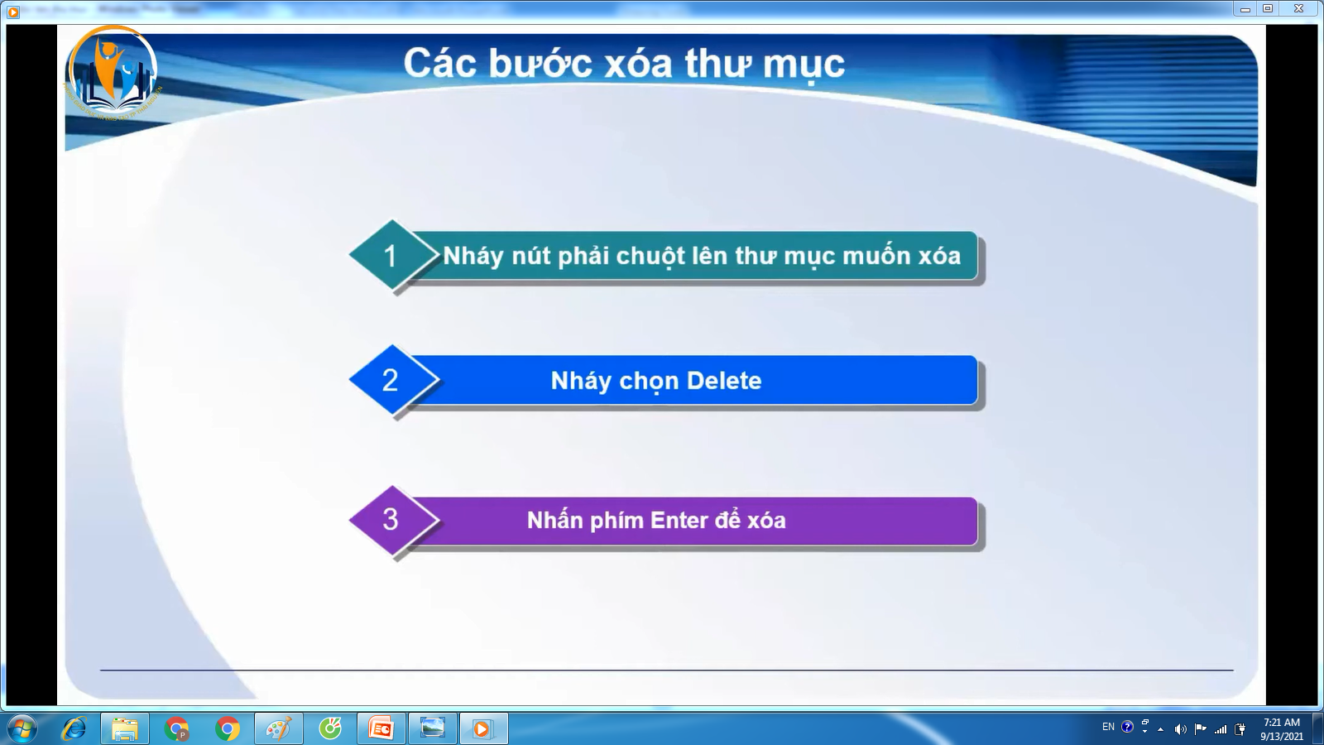
4. Nhắc lại thao tác xóa thư mục.

Slide 17
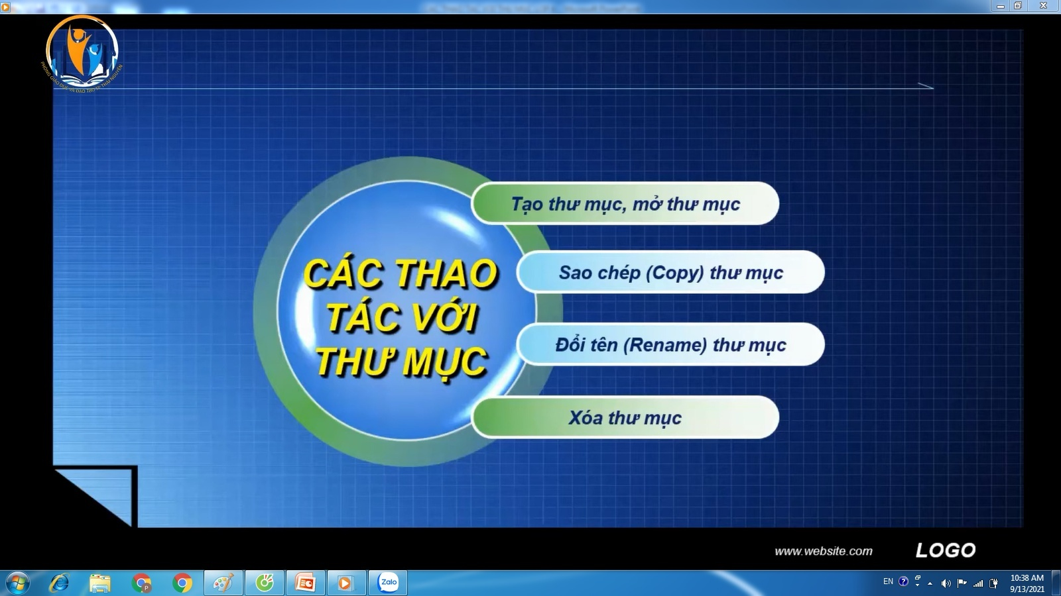

Slide 18
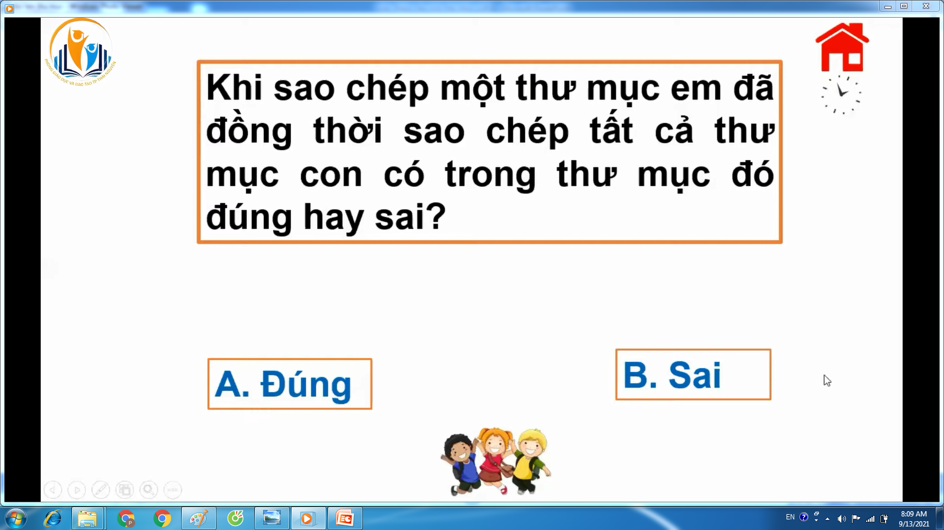


Slide 19
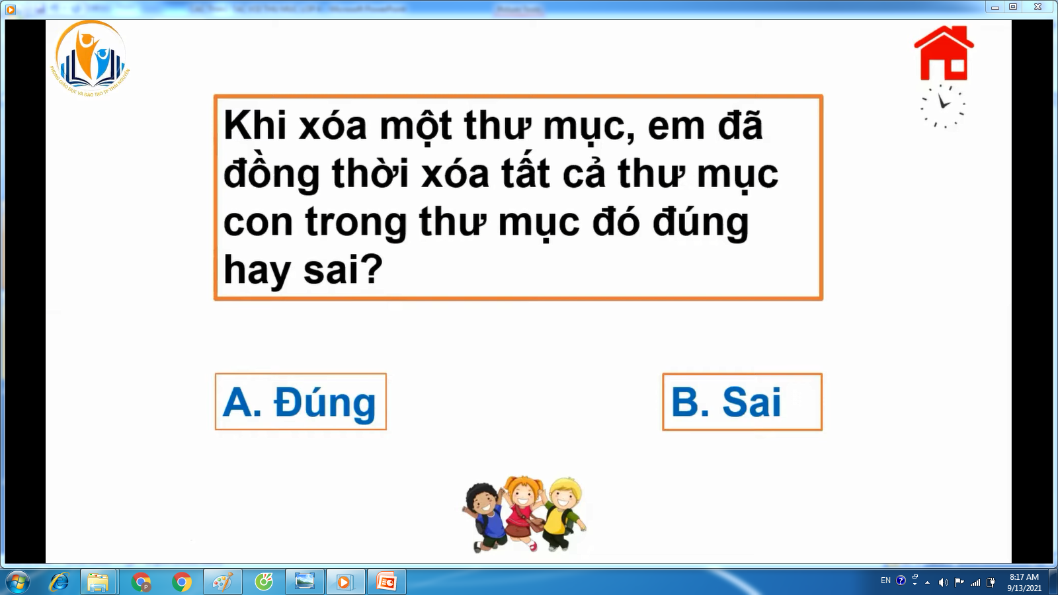


Slide 20
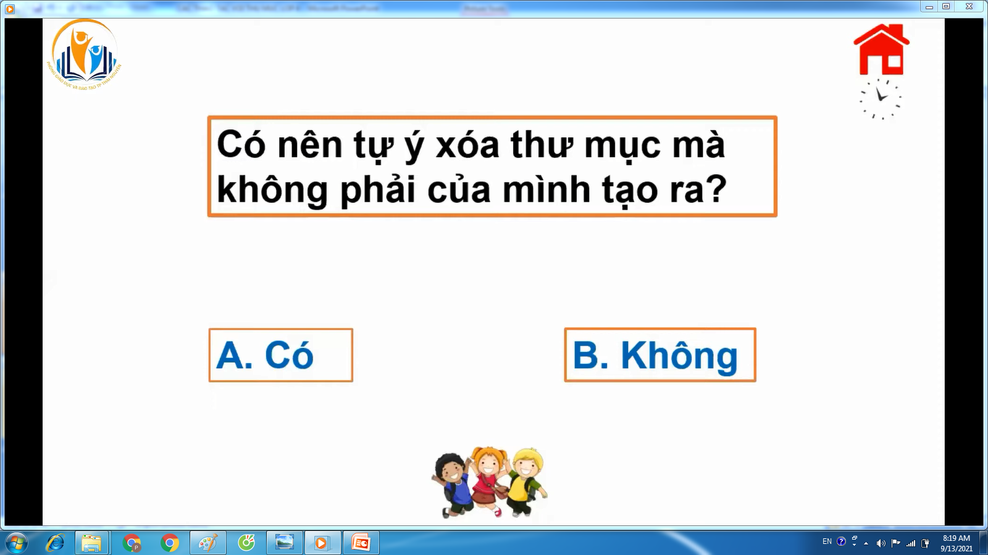

Slide 21


Chúc các con chăm ngoan – học giỏi!

